Slide 1
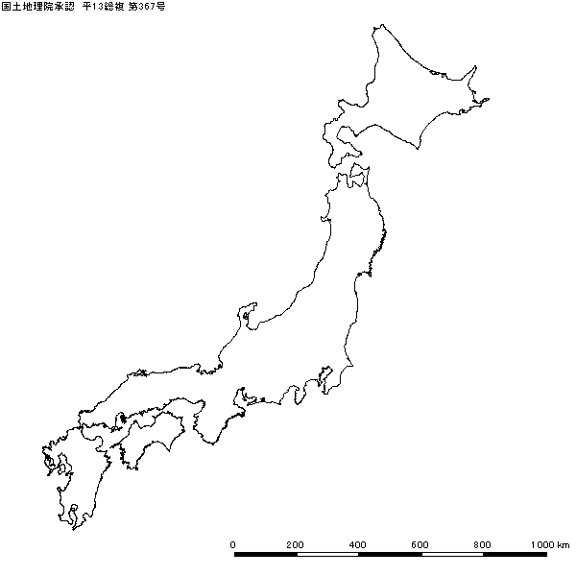
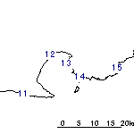
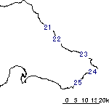
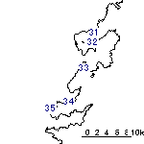
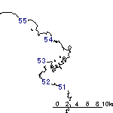
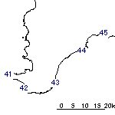
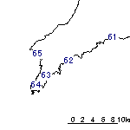
磯プロジェクト
1） 大きな時空間スケールでの生物の数や分布について規則性や変動性について、個体群生態学、群集生態学、マクロ生態学 の各アプローチから解明
2） 地域に固有の稀少イベント（たとえば、東北地方太平洋沖地震や新規外来生物の侵入）の生態学的帰結を解明
2002年開始（現在15年目）

